Slide 1
Practical labs on plate tectonics
(also suitable for distance teaching)
Laboratori hands-on sulla tettonica delle placche
(adattabili alla didattica a distanza)
Giulia Realdon
EGU Geoscience Education Field Officer per l’Italia
Meetings | Publications | Outreach | www.egu.eu

Slide 2
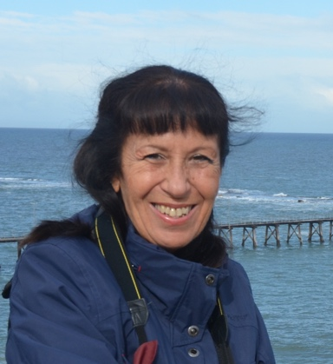
About me
Giulia Realdon
Biologist, Master in Science Communication
PhD in Earth Science Education
EGU Geoscience Field Officer for Italy
Mi presento
Giulia Realdon
Biologa, Master in Comunicazione della Scienza
PhD in Earth Science Education
EGU Geoscience Field Officer per l’Italia

Slide 3
Summary
Geosciences in natural sciences curriculum
EGU (European Geosciences Union) teacher training initiative
Earthlearningidea: a wealth of resources for practical labs
Some ideas for distance teaching
Further EGU training opportunities
Sommario
Le Geoscienze nel curricolo di Scienze Naturali
La proposta formativa di EGU (European Geosciences Union)
Earthlearningidea: una miniera di risorse per laboratori hands-on
Idee per un percorso didattico anche a distanza
Altre opportunità formative con EGU
This presentation is available here: https://bit.ly/37zjJj3

Slide 4
Qui Geoscienze, abbiamo un problema…
We have a problem about geosciences
Geosciences are included in the curriculum of compulsory education in many countries
Underrepresented subject, frequently taught by by teachers without academic background in the geosciences
Diffuse situation in Europe and beyond, often worsened by the lack of discipline-based in-service teacher training
Le geoscienze compaiono nel curricolo della fascia dell’obbligo scolastico e degli ultimi 3 anni dei licei (molti indirizzi)
Disciplina sotto-rappresentata, affidata a docenti spesso privi di formazione accademica nel settore delle geoscienze
Criticità comune in Europa, più evidente in Italia per la carenza di formazione in servizio focalizzata sulla disciplina

Slide 5
L’EGU (European Geosciences Union) risponde
EGU’s (European Geosciences Union) response
Since 2003 EGU promotes teachers’ training in the geosciences by organizing GIFT (Geosciences Information for Teachers) workshop during EGU general Assembly in Vienna (in 2020, due to COVID, it was postponed to 2021 online)
In addition, to involve and train a larger number of geosciences teachers, in 2018 EGU launched a pilot dissemination project based on Geoscience Education Field Officers
L’EGU promuove la formazione dei docenti nel settore delle geoscienze organizzando il workshop GIFT (Geosciences Information for Teachers), in concomitanza con l’Assemblea Generale dell’EGU a Vienna (nel 2020 posticipato per COVID al 2021 on-line)
Per raggiungere e formare un maggior numero di docenti di Geoscienze, nel 2018 ha varato un progetto pilota di disseminazione basato sui Geoscience Education Field Officers

Slide 6
What EGU Field Officers do
Field Officers, 4 European school and university teachers and 2 non-European ones, have been trained to run interactive workshops aimed at «science or geography teachers who teach geosciences, but lack a strong academic background in this field»
Teaching materials come from a big repository of practical lab protocols: Earthlearningidea
Cosa fanno gli EGU Field Officer
I Field Officers, 4 docenti di scuole e università europee e 2 extra-europee, sono stati formati per gestire workshop interattivi rivolti a “docenti di scienze o geografia che insegnano Geoscienze ma non hanno un forte background accademico nel settore”
Materiali didattici provengono da una grande raccolta di protocolli per laboratori hands-on: Earthlearningidea

Slide 7
Why to use hands-on models and simulations to teach geosciences?
Geosciences study phenomena rarely first-hand accessible:
… too big … too slow … too far … sometimes dangerous!
They possibly remain theoretical concepts, far from experience, difficult to visualize, understand, remember, apply…
The use of practical labs with low-cost materials can be a resource for teachers, especially when well equipped labs are not available
Perché insegnare le geoscienze con l’uso di modelli e simulazioni hands-on?
Le geoscienze studiano fenomeni non sempre accessibili di prima mano:
… troppo grandi … troppo lenti … troppo lontani … a volte pericolosi!
C’è il rischio che rimangano concetti teorici, lontani dall’esperienza e quindi difficili da visualizzare, capire, ricordare, applicare…
L’uso dei laboratori hands-on con materiali a basso costo può costituire una risorsa per il docente, anche quando mancano laboratori attrezzati

Slide 8
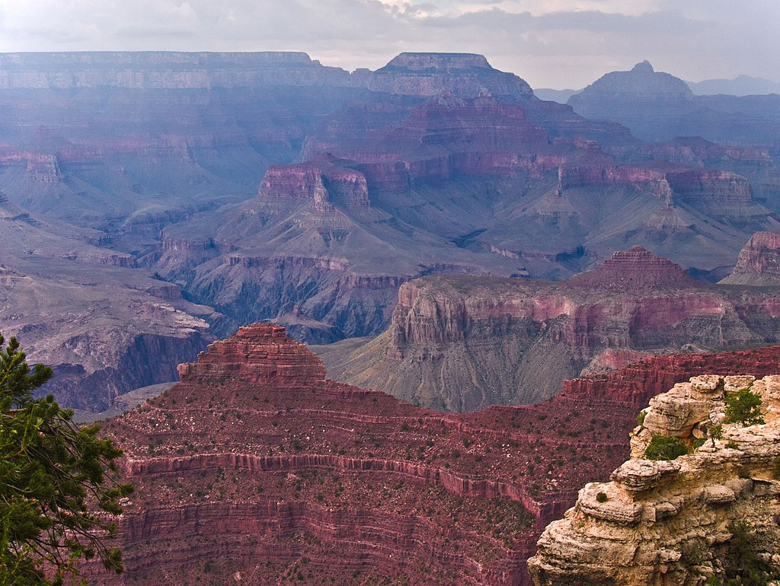
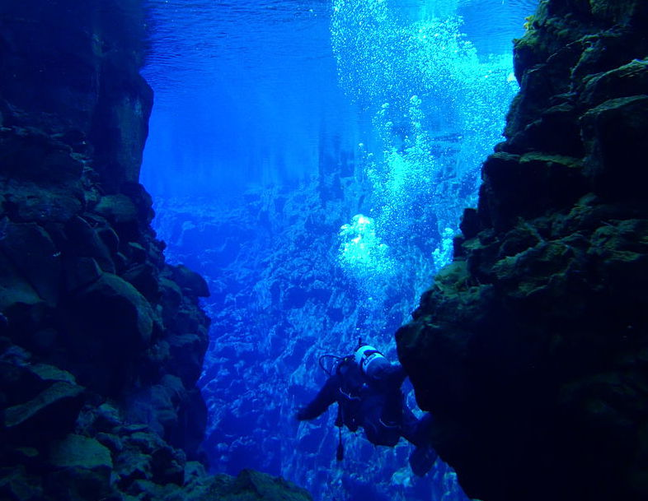
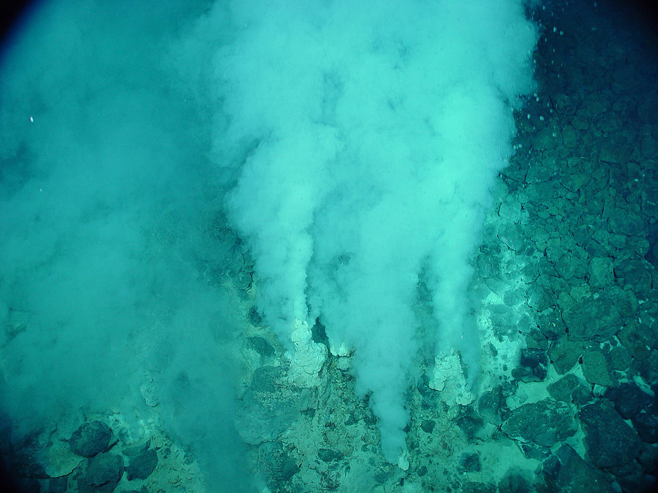
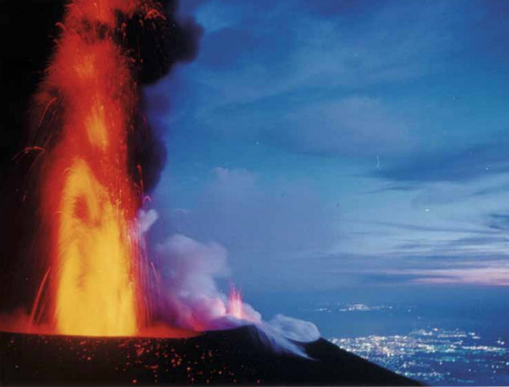
… too big … too slow … too far … sometimes dangerous!
Images: Dorian Wallender CC-BY, Thomei08 public domain, NOAA public domain, Etna Park

Slide 9
La base teorica: il modello CASE
Theoretical base: CASE model
CASE - Cognitive Acceleration through Science Education Programme
Aimed at the development of cognitive skills through science teaching
Based on the work of educational psychologists Piaget and Vygotsky
Successfully tested in the ’90 in UK
CASE - Cognitive Acceleration through Science Education Programme
Finalizzato allo sviluppo delle abilità cognitive attraverso l’insegnamento scientifico
Basato sul lavoro degli psicologi dell’educazione Piaget e Vygotsky
Sperimentato (con successo!) negli anni ’90 in UK

Slide 10
The CASE Programme
Concrete preparation
preparing the ground; ensuring familiarity with the apparatus, terminology, etc.
Construction
finding a pattern in the data
Cognitive Conflict
when new data doesn’t fit the pattern
Metacognition
considering your thinking, usually verbally or on paper
Bridging
applying your understanding to new contexts
Image:Center for Language Education, HKUST

Slide 11
La base teorica: il modello CASE
Preparazione materiale
Preparare il terreno; assicurare familiarità con le attrezzature, la terminologia, ecc.
Approccio costruttivista
Trovare uno schema nei dati
Conflitto cognitivo
Quando nuovi dati non si adattano allo schema
Metacognizione
Ragionare sul proprio processo di apprendimento, oralmente o per iscritto
Collegamento
Applicare ciò che si è capito a contesti nuovi
Image:Center for Language Education, HKUST

Slide 12
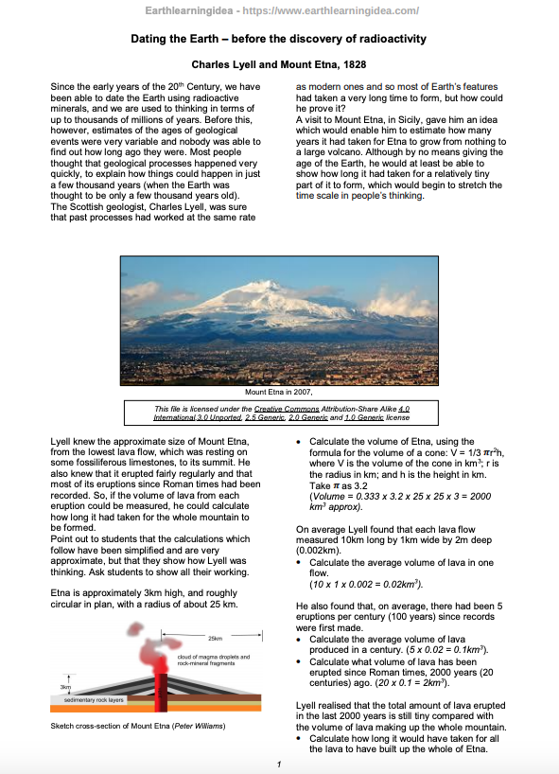
Earthlearningidea practical labs
Result of a long testing in teaching practice (trained 40.000 teachers in UK)
Linked with school curriculum
Requiring a limited time (within 1 teaching time)
Requiring – but sometimes a few photocopies are enough – low-cost equipment that can be easily built with common use materials
Worksheets also include guidance for teachers
Teaching videos explain how to run workshops with the labs
All materials are available in English. Many also in other languages
All materials are freely downloadable here: www.earthlearningidea.com
Image : Earthlearningidea

Slide 13
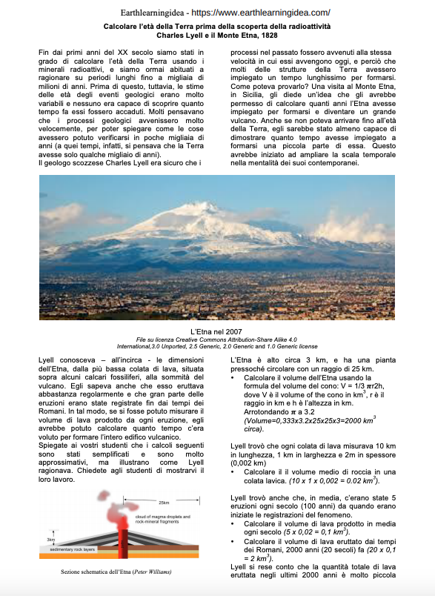
I laboratori hands-on di Earthlearningidea
Frutto di una lunga sperimentazione didattica (formati 40.000 insegnanti in UK)
Legati al curriculum
Richiedono un tempo limitato (entro 1 “ora” di lezione)
Richiedono – ma a volte bastano fotocopie - attrezzature realizzabili a basso costo con materiali di uso comune
Le schede delle attività contengono anche le indicazioni didattiche
Video didattici (in inglese) spiegano come realizzare workshops con i laboratori
Quelle presentate oggi sono disponibili in italiano… come molte altre. Tutte sono disponibili in inglese
Tutte sono liberamente scaricabili dal sito www.earthlearningidea.com
Immagine : Earthlearningidea

Slide 14
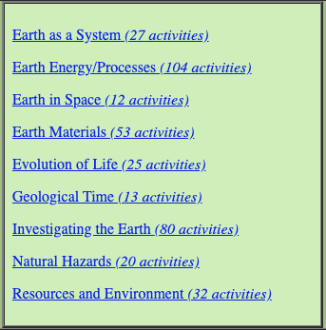
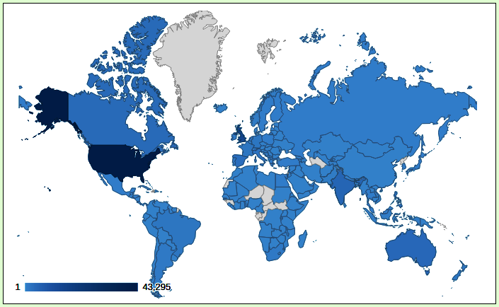
Earthlearningidea
More than 360 activities
Translated into 12 languages
Nearly 5.000.000 downloads since 2008
Oltre 360 attività
Tradotte in 12 lingue
79 tradotte in italiano
Quasi 5.000.000 download dal 2008
Images: Earthlearningidea
Earthlearningidea is also an interesting blog at: http://earthlearningidea.blogspot.com/

Slide 15
Practical labs to be used also for distance teaching
Plate tectonics: (for middle and high school)
Geobattleships
Continental jgsaw
Plate riding
Plate margins and movement by hand
Insegnaci ETNA: (for middle and high school)
Charles Lyell and Mount Etna
Image: Museo dell’Etna

Slide 16
Una proposta di attività laboratoriali utilizzabili anche a distanza
La tettonica globale: (per la scuola sec. di I e II grado)
Geo-battaglia navale
Il “puzzle” dei continenti
Fare “surf” su una placca
I movimenti delle placche con le mani
Insegnaci ETNA
Charles Lyell e l’Etna
Immagine: Museo dell’Etna

Slide 17
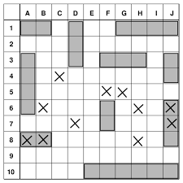
Warm-up activity
Geobattleships Geo-battaglia navale
To be played in pairs.
One player has a volcano map and a blank map, the other has an earthquake map and a blank map
Si gioca a coppie.
Un giocatore ha la mappa dei vulcani e una in bianco, l’altro ha la mappa dei terremoti e una in bianco
The worksheet here: https://www.earthlearningidea.com/PDF/79_Geobattleships.pdf
La scheda dell’attività qui: https://www.earthlearningidea.com/PDF/79_Italian.pdf

Slide 18
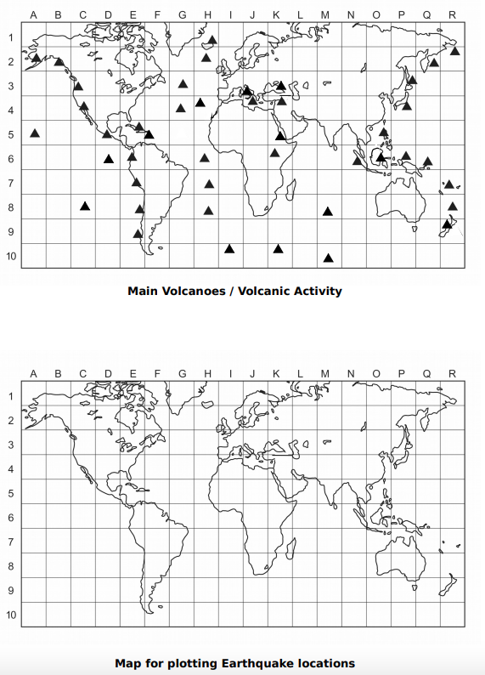
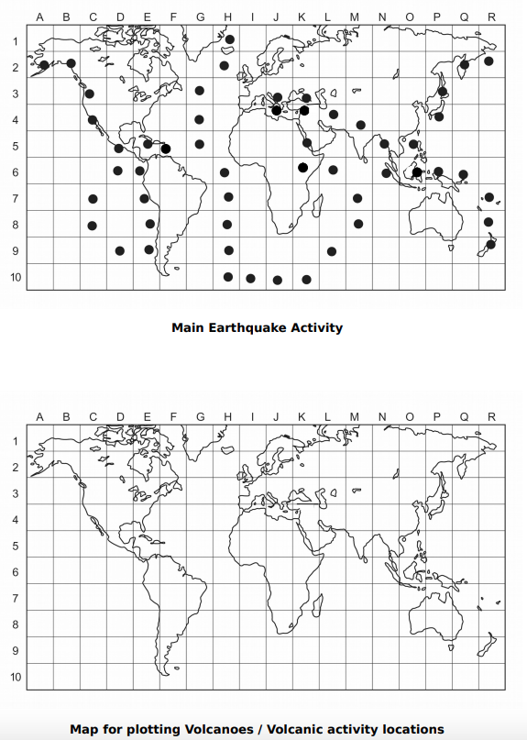
Warm-up activity
Geobattleships Geo-battaglia navale
The players shoot in turns calling the coordinates
… until a pattern emerges!
Images: Earthlearningidea

Slide 19
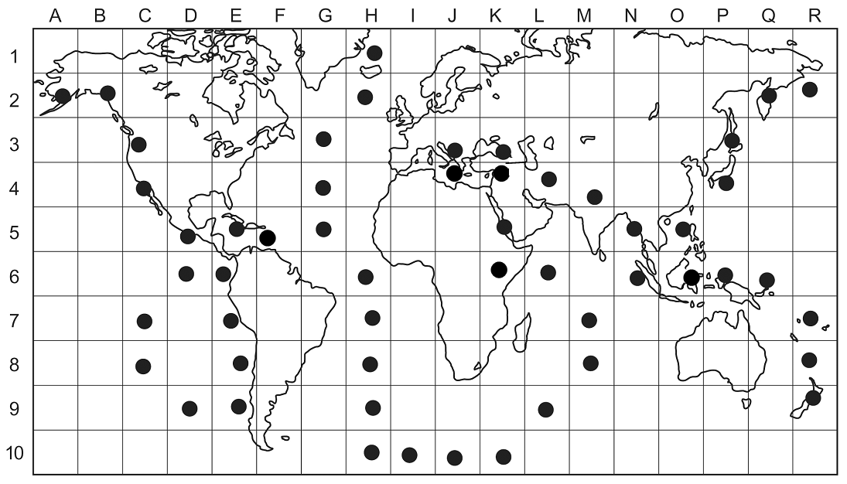
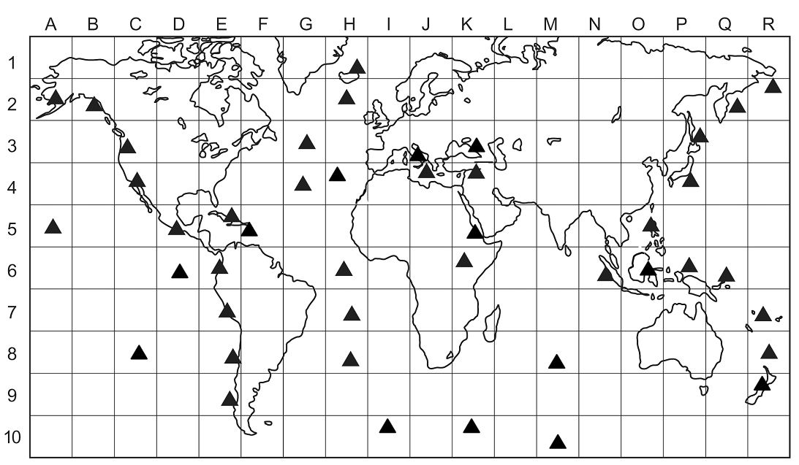
Warm-up activity
Geobattleships Geo-battaglia navale
Where are volcanoes and earthquakes?
Where only earthquakes/only volcanoes?
Dove sulla Terra ci sono vulcani e terremoti?
Dove solo vulcani/solo terremoti?
Earthquakes Terremoti
Volcanoes Vulcani
Tratto da ESEU, Battleship grid for Geobattleships © Dave Turner

Slide 20
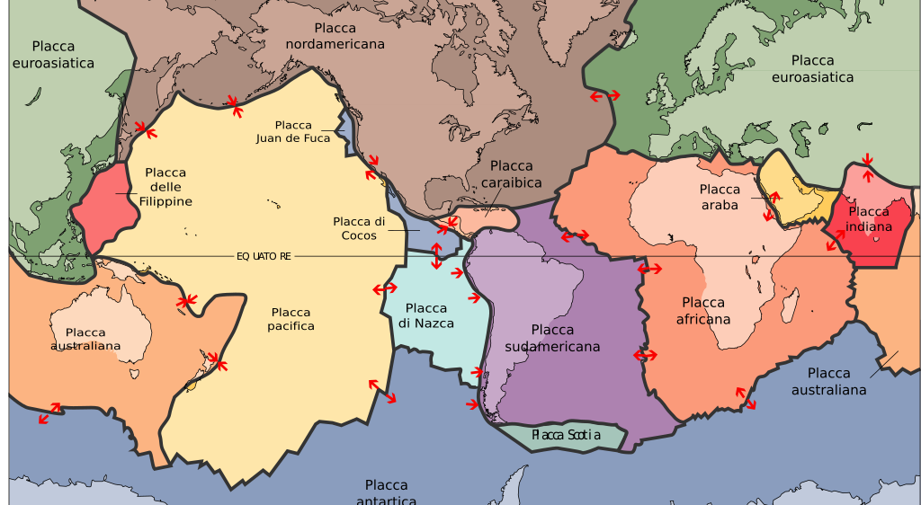
Tectonic plates Tettonica globale: le placche
Image : Fradeve11, modified from USGS, public domain

Slide 21
Global earthquake animation 2001-2015
Animazione sulla distribuzione globale dei terremoti 2001-2015

Slide 22
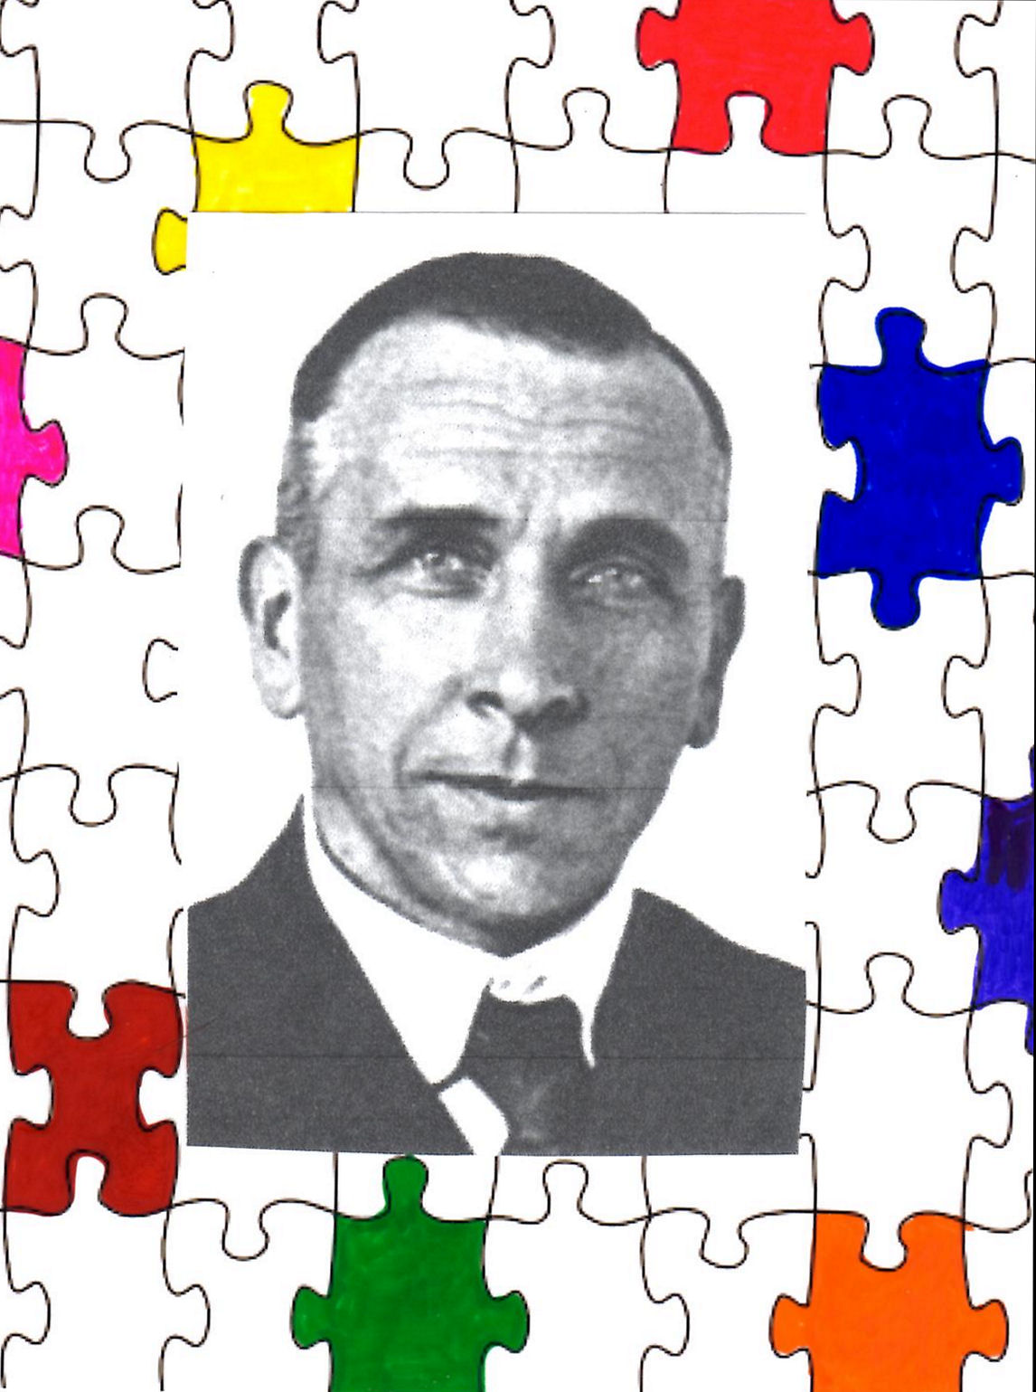
In the footsteps of Wegener with the continental jigsaw Sulle tracce di Alfred Wegener con i puzzle dei continenti
Print the different maps on different coloured cards and cut along the contours
Observe the coloured jigsaws and assemble the maps
Look for the evidence that Afred Wegener had at the beginning of 20° century
Stampate le mappe su cartoncini di diverso colore
Esaminate i puzzle colorati e componete le mappe
Cercate nei puzzle le prove di cui disponeva Alfred Wegener all’inizio del XX secolo
The worksheet here: https://www.earthlearningidea.com/PDF/85_Continental_jigsaw_puzzle.pdf
La scheda dell’attività qui: https://www.earthlearningidea.com/PDF/85_Italian.pdf
Immagine: gravitazero.org

Slide 23
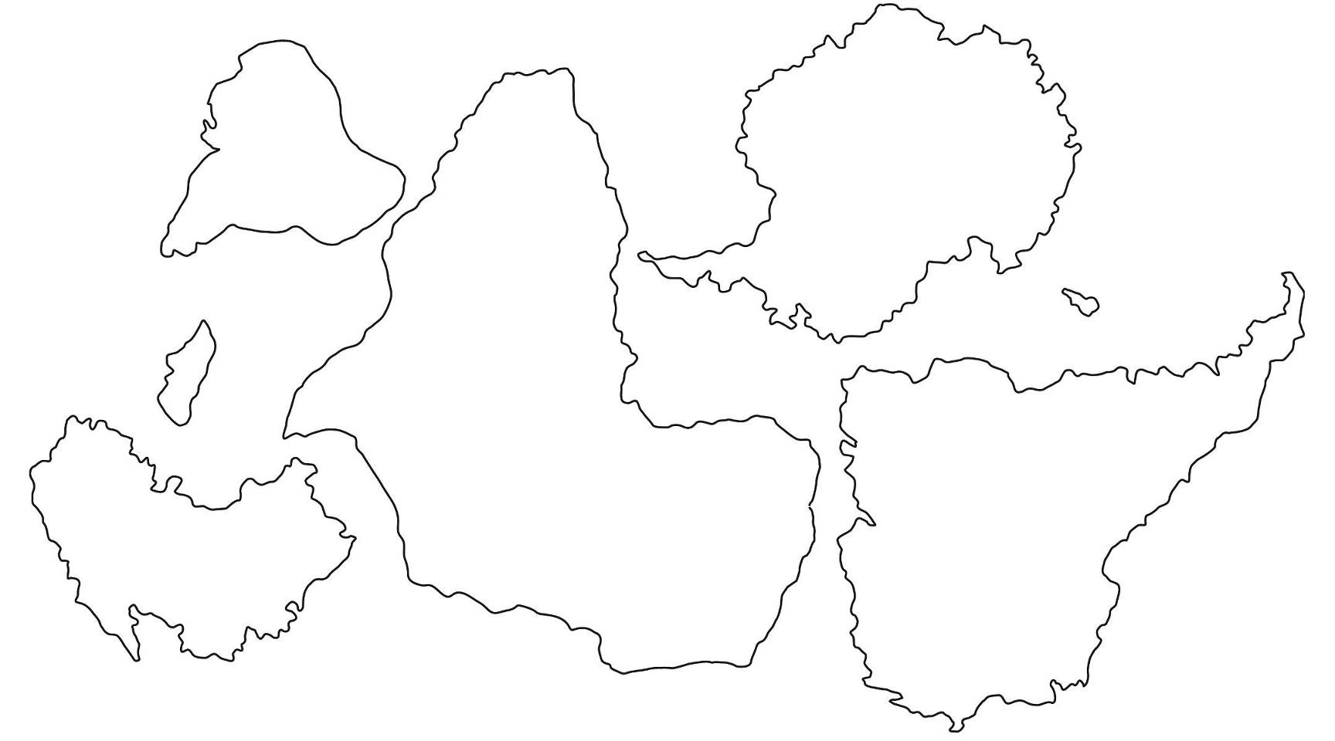
Continental jigsaw Il “puzzle dei continenti”
The outlines of the Gondwana continents
I contorni dei continenti del Gondwana
The Continental jigsaws (the outlines of the Gondwana continents) © Author/origin unknown – redraw by Peter Kennett
Notes:
Jigsaws - Overlap occurs where features have grown in geologically recent times

Slide 24
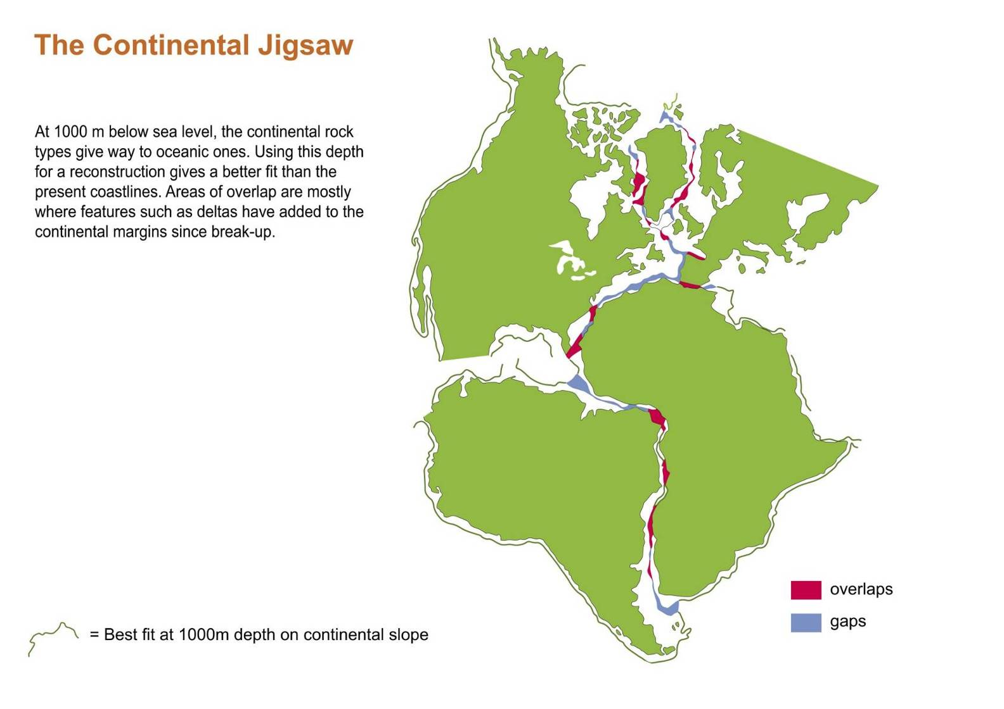
Continental jigsaw Il “puzzle dei continenti”
continental shelf (best fit at 1000m)
corrispondenza delle piattaforme continentali a 1000m di profondità
The Continental jigsaw, continental shelf (best fit at 1000m) © Andrew McLeish in ‘Geological Science’
Notes:
24
Jigsaws - Overlap occurs where features have grown in geologically recent times

Slide 25
Continental jigsaw Il “puzzle dei continenti”
The distribution of ancient rocks across South America and Africa
Corripondenza delle antiche formazioni rocciose tra Afrca e Sudamerica
© Andrew McLeish in ‘Geological Science’

Slide 26
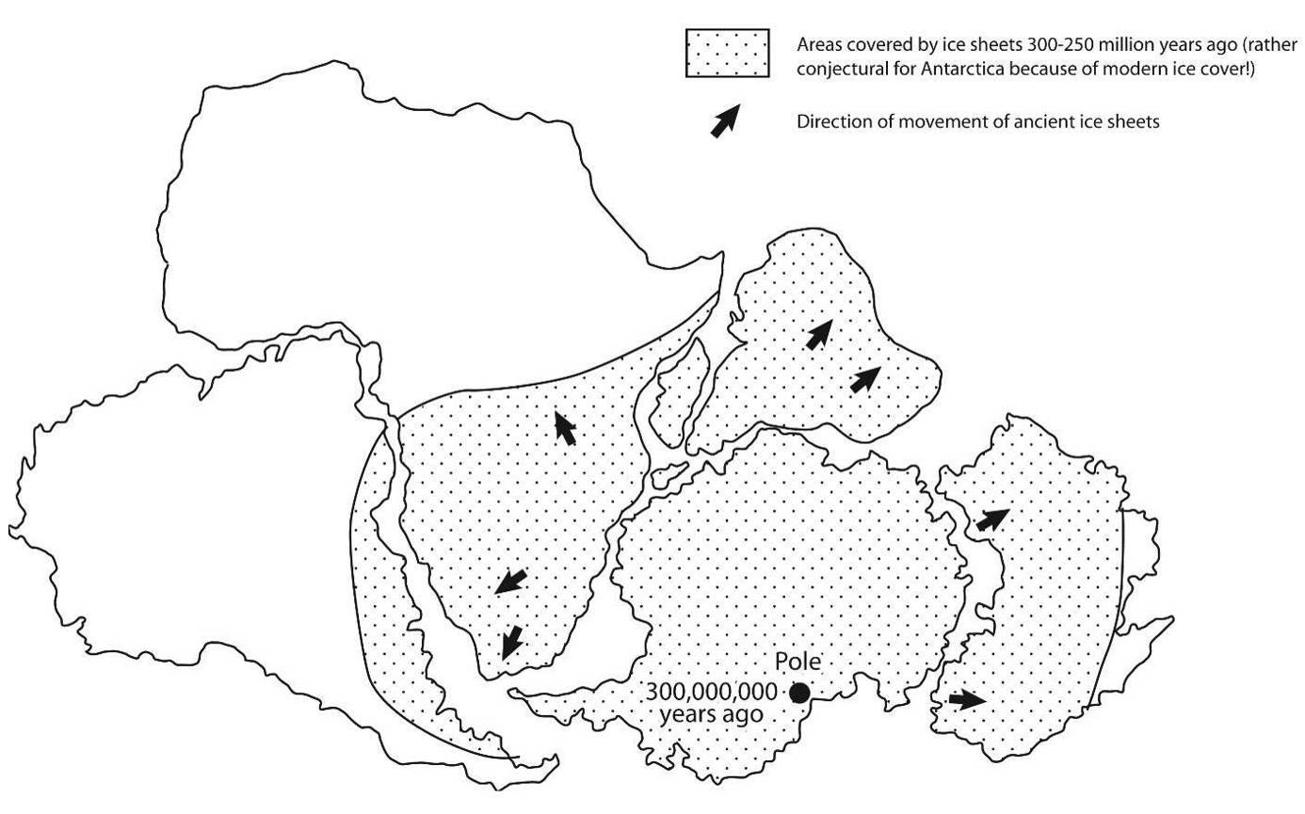
Continental jigsaw Il “puzzle dei continenti”
former distribution of ice across the Gondwana continents
antica distribuzione dei ghiacciai nei continenti del Gondwana
The Continental jigsaws (former distribution of ice across the Gondwana continents) © Andrew McLeish in ‘Geological Science’
Notes:
26
Jigsaws - Overlap occurs where features have grown in geologically recent times

Slide 27
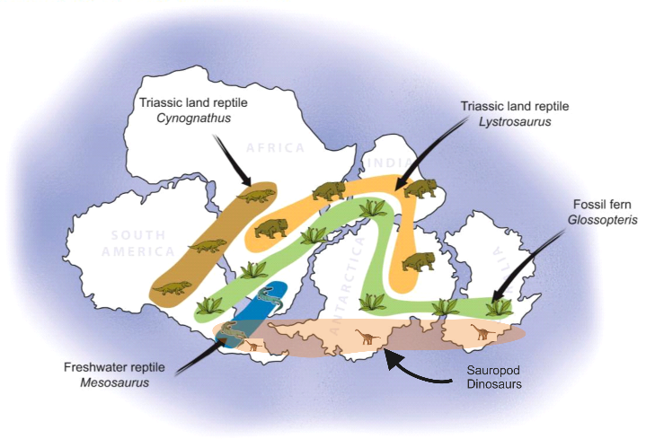
Continental jigsaw Il “puzzle dei continenti”
Distribution of land/freshwater animals and plants in “Gondwanaland” continents
Distribuzione degli animali terrestri/d’acqua dolce e delle piante nei continenti del “Gondwanaland”
Reproduced with kind permission of USGS
Notes:
JIGSAWS– try animal/plant reconstruction. ANSWER above

Slide 28
An animation: 400 Ma of plate tectonics
Un’animazione: 400 Ma di tettonica delle placche
The link here: https://www.earthbyte.org/global-kinematics-of-tectonic-plates-and-subduction-zones-since-the-late-paleozoic-period/

Slide 29
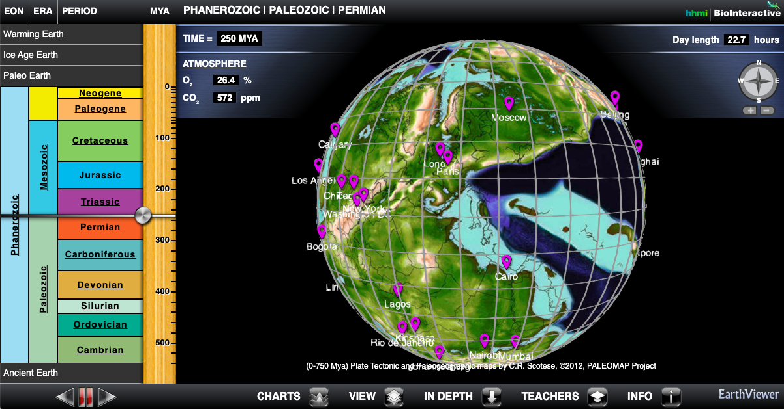
A useful online resource
Un’utile risorsa on line
The link here: https://media.hhmi.org/biointeractive/earthviewer_web/earthviewer.html

Slide 30
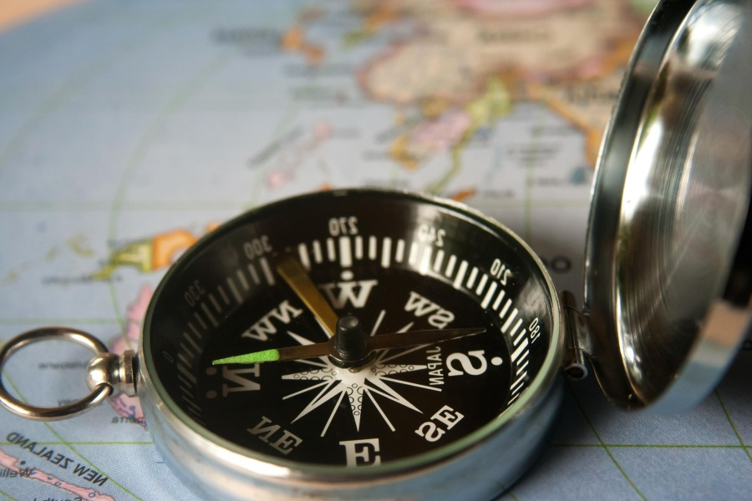
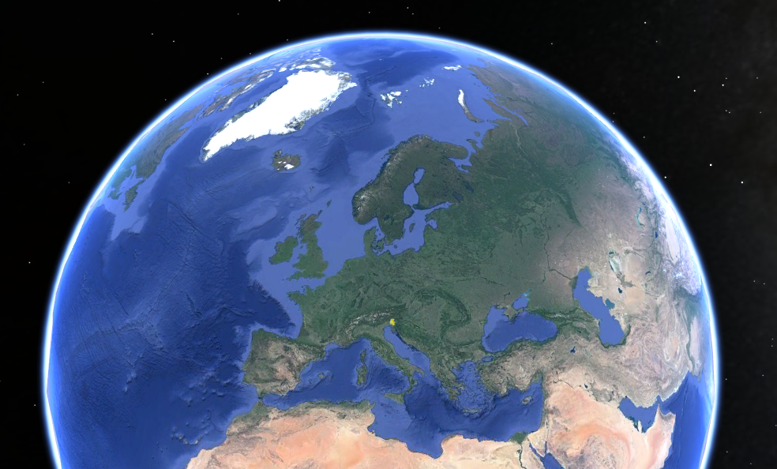
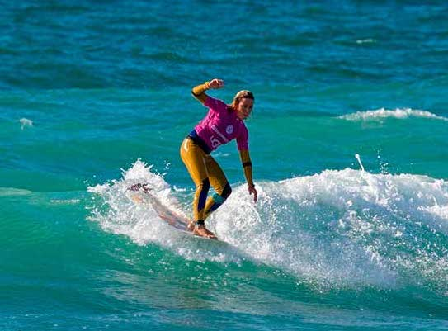
Revision activity: Plate riding
Attività di sintesi: Fare surf sulla placca
Image: pixnio, public domain
‘How fast am I going?’
“Quanto veloce vado?”
‘What is happening in front of me?’
“Cosa succede davanti a me?”
‘In which direction am I travelling?’
“In che direzione mi muovo?”
‘How can I tell I’m moving?’
“Come so che mi muovo?”
‘What is happening behind me?’
“Cosa succede dietro di me?”
V.Rubegni Image: blide zone
Image: Google Earth
The worksheet here: https://www.earthlearningidea.com/PDF/87_Plate_riding.pdf
La scheda in italiano qui: e in italiano qui: https://bit.ly/2Jb9Z6t

Slide 31
Tectonic plates Tettonica globale: le placche
Image : Fradeve11, modified from USGS, public domain

Slide 32
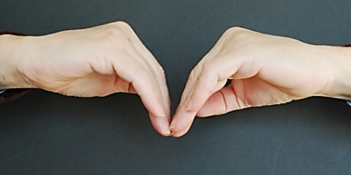
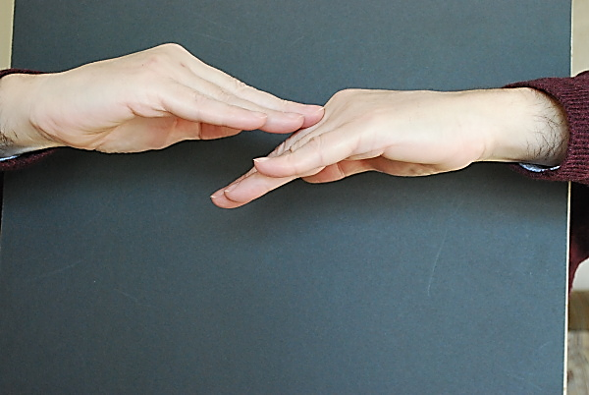
Modelling plate margins and movement by hand
Modellizzare con le mani i margini e i movimenti delle placche
Model the five different types of plate margin with your hands
Modellizzare con le mani i cinque diversi tipi di margini delle placche
divergent margin
margine divergente
ocean v ocean
oceano →← oceano
ocean v continent
oceano →← continente
continent v continent
continente →← continente
conservative (transform)
conservativo (trasforme)
The worksheet here:
https://www.earthlearningidea.com/PDF/278_Plate_margins_movement.pdf
La scheda in italiano qui: https://bit.ly/2Jb9Z6t
Images: Peter Kennet,
Earthlearningidea

Slide 33
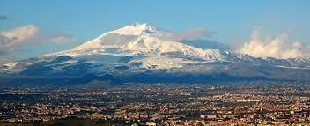
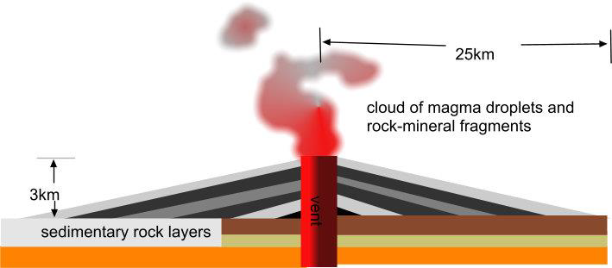
InsegnaciEtna: Etna taught Lyell too!
InsegnaciEtna: l’Etna ha insegnato anche a Lyell!
A final activity about Charles Lyell’s calculation of Mount Etna’s age based on the number of its recorded eruptions and on the volume of lava erupted in each one
Come conclusione, un’attività sul calcolo dell’età dell’Etna fatto da Charles Lyell in base al numero di eruzioni registrate a al volume di lava eruttato in ciascuna
Images: wikipedia CC-BY-SA, Peter Williams
The worksheet here: https://www.earthlearningidea.com/PDF/295_Lyell_on_Etna.pdf
La scheda dell’attività qui: https://www.earthlearningidea.com/PDF/295_Italian.pdf

Slide 34
Porta i workshop EGU nella tua zona!
I WORKSHOP EGU per docenti sono disponibili SENZA SPESE (finaziati, fino a un certo numero, da EGU) anche nella tua zona
Come?
… superare l’emergenza COVID
Individuare i temi di interesse e le possibili date
Scrivere a: giulia.realdon@unicam.it per verificare la disponibilità
Raccogliere almeno 15 adesioni
Provvedere un’aula adatta all’attività (proiettore, ev. microfono, acqua, altro a seconda delle attività richieste)
→ To request EGU teachers’ workshops FREE OF CHARGE in Portugal, Spain and France, contact professor Chris King, Coordinator of national EGU Field Officers, at: education@egu.eu

Slide 35
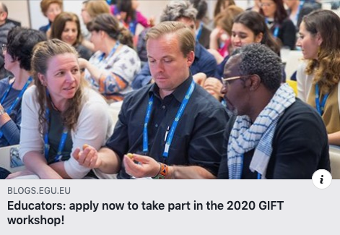
An unmissable opportunity: EGU GIFT workshop
Un’occasione da non perdere: il workshop EGU GIFT
Planned in Vienna 4-6 May 2020 - Previsto a Vienna, 4-6 maggio 2020
Postponed to April 2021 online
Posticipato ad aprile 2021 on-line
Check this page for registration:
Controllare questa pagina per le iscrizioni: https://www.egu.eu/education/gift/

Slide 36
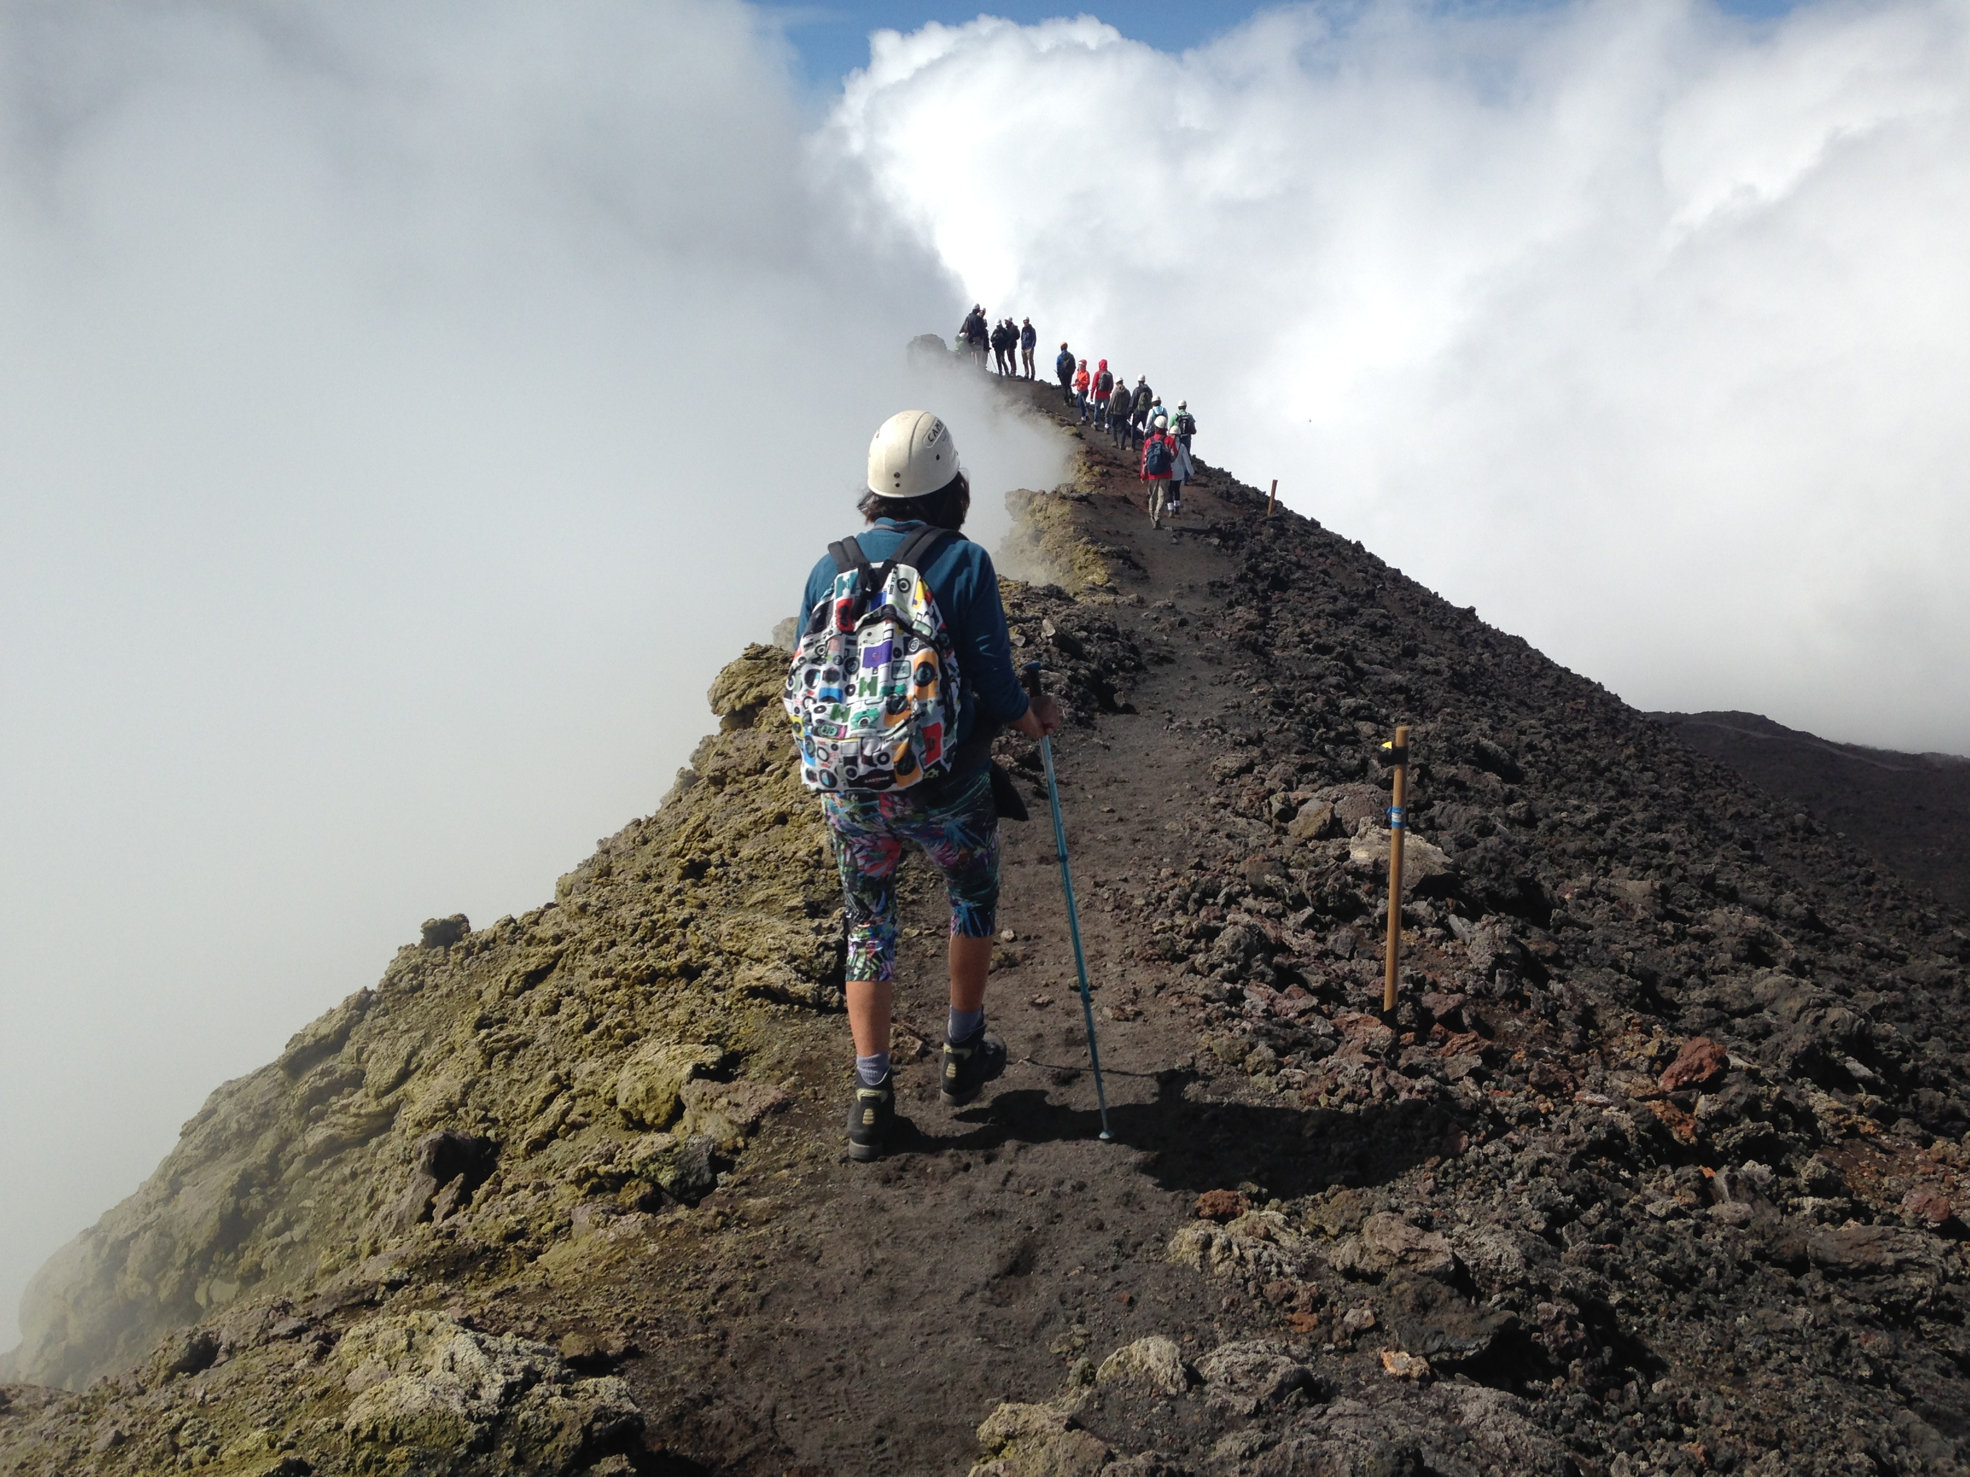
Thank you! Grazie per l’attenzione!
For information, suggestions…
Per informazioni, suggerimenti, …
→ giuliarealdon@unicam.it
This presentation is available here: https://bit.ly/37zjJj3

